Slide 1
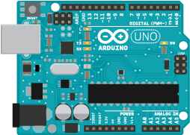

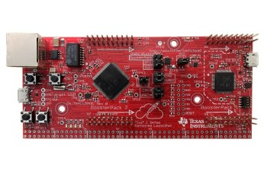




Capture Température
MCU ARM Cortex M4
Capture Humidité
Ethernet
Smartphone Android
LED
Routeur WiFi

Slide 2
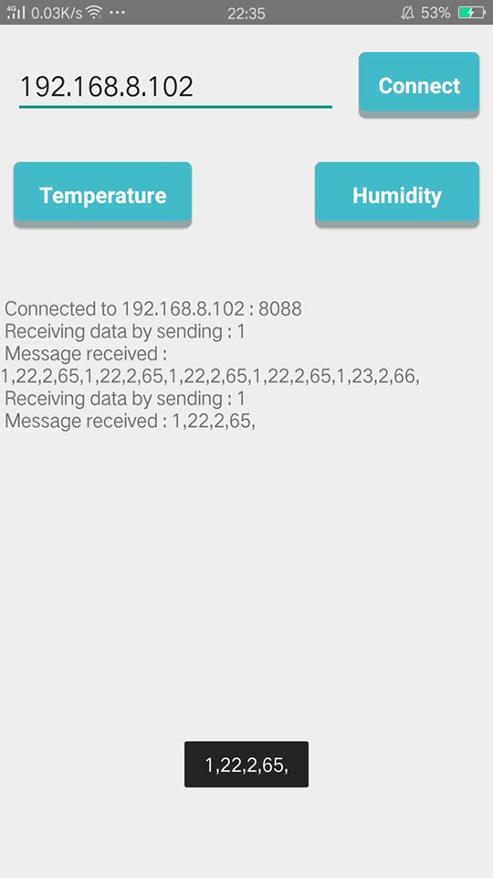
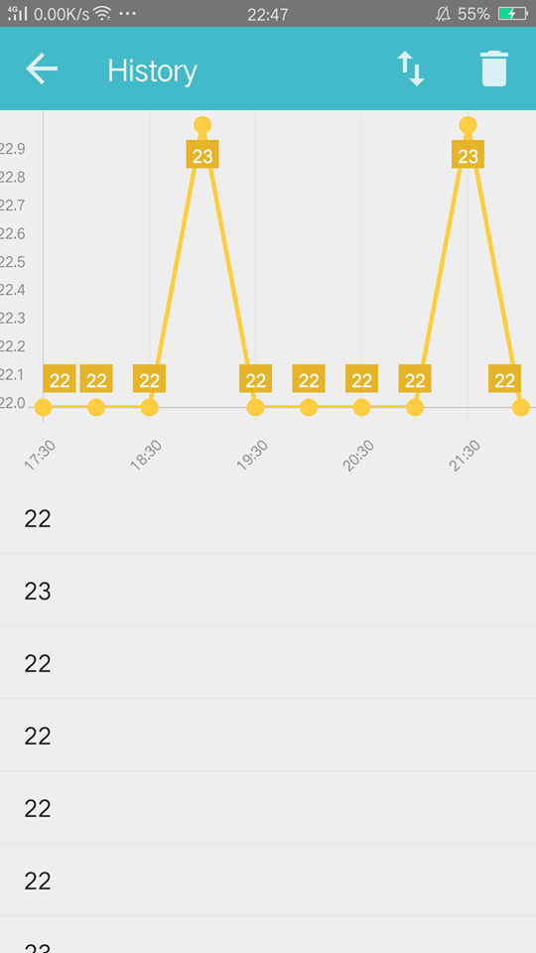
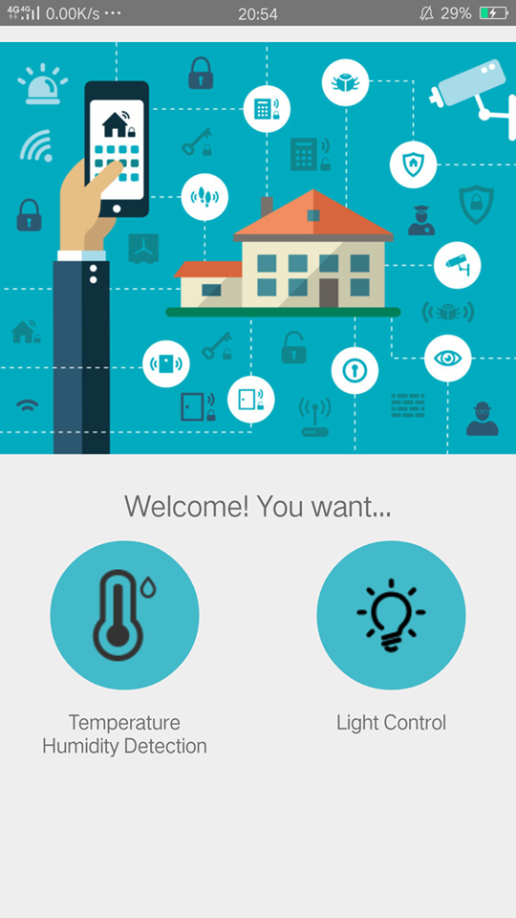
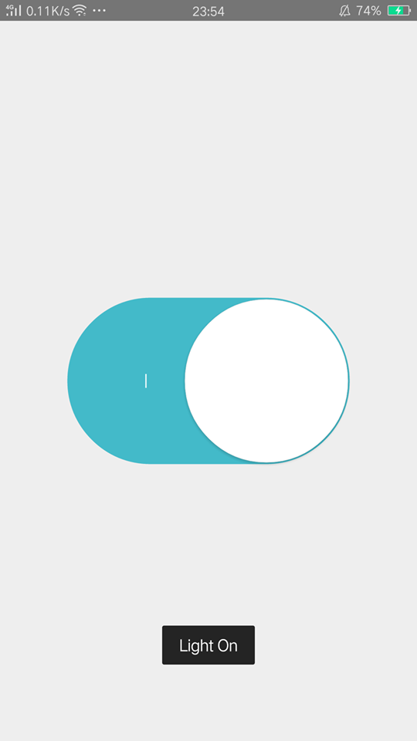
Affichage de données
Détection de la température et de l’humidité
Contrôle de LED

